Slide 1
Nationalregnskab Årstal for 2020
Med fokus på de særlige forhold som COVID-19 har skabt

Slide 2
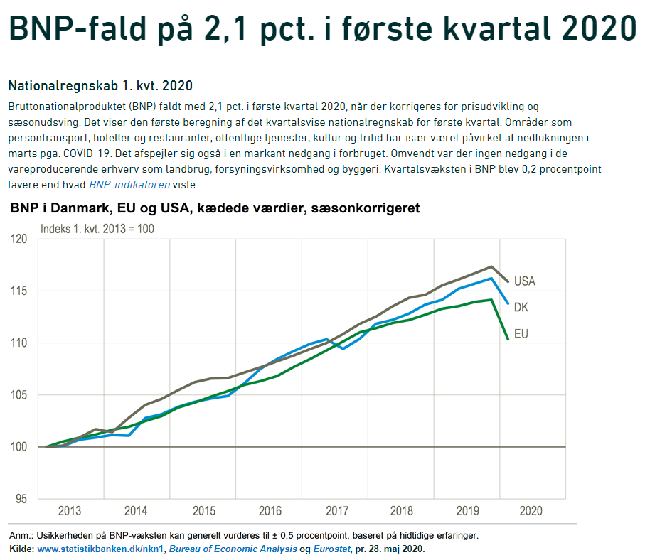
De første 2020 tal…

Slide 3
De første 2020 tal…

Slide 4
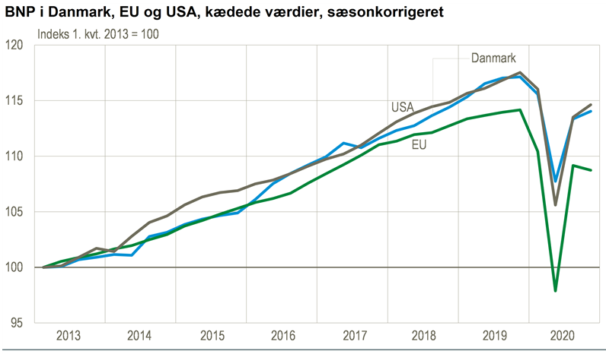
BNP faldt med 3,3 pct. i 2020

Slide 5
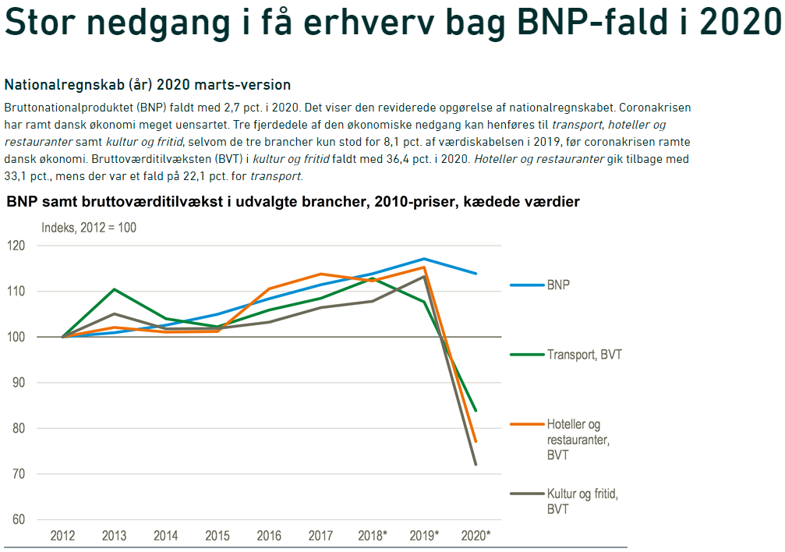

Slide 6
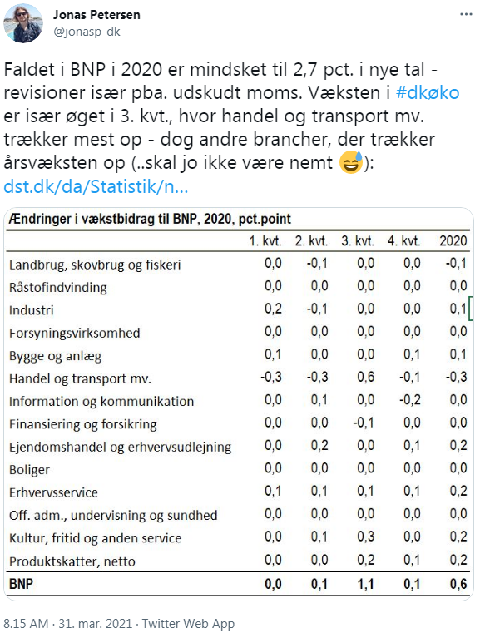
Notes:
https://twitter.com/jonasp_dk/status/1377142449580040199

Slide 7
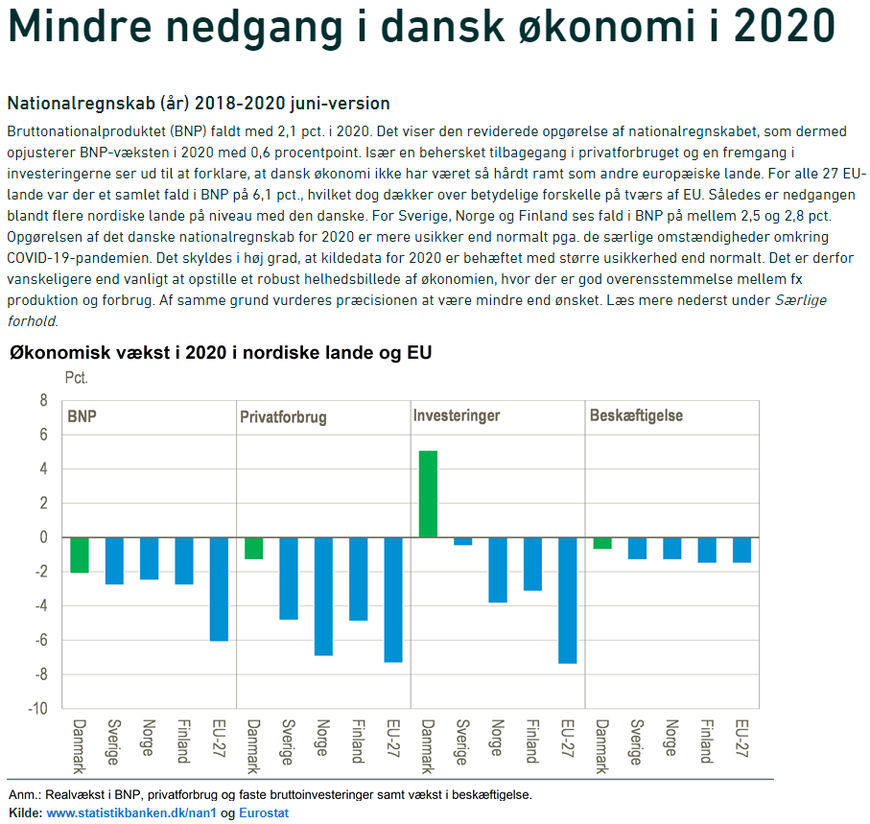
Bemærk: Offentliggørelse på færre brancher

Slide 8
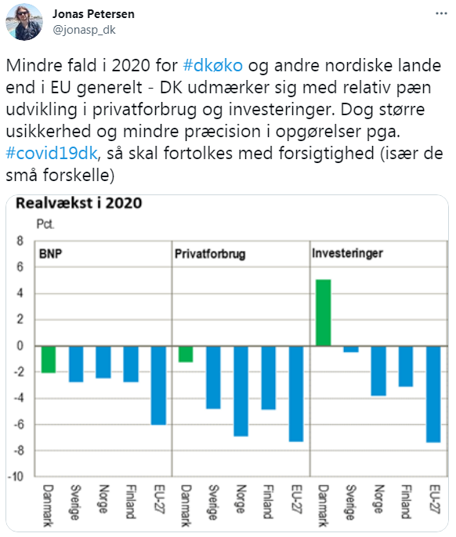
Notes:
https://twitter.com/jonasp_dk/status/1410116209572524038

Slide 9
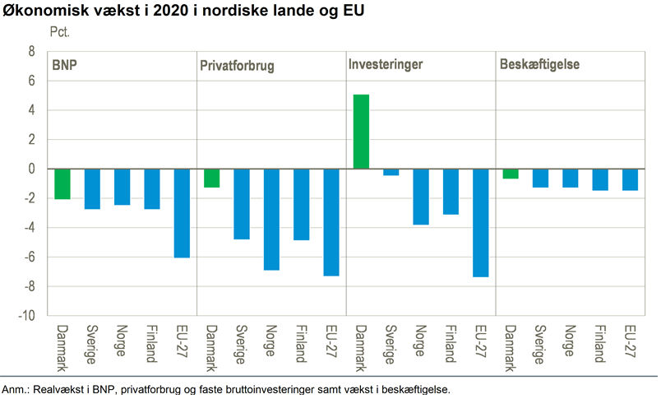
Juni-version

Slide 10
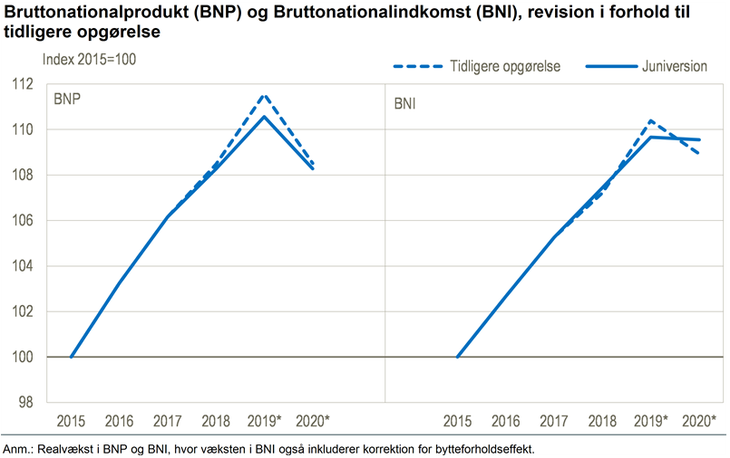
Juni-version
Fald i BNP og BNI på hhv. 2,1 og 0,6 pct. i 2020
(BNP korrigeret for bytteforhold faldt 0,8 pct.)

Slide 11
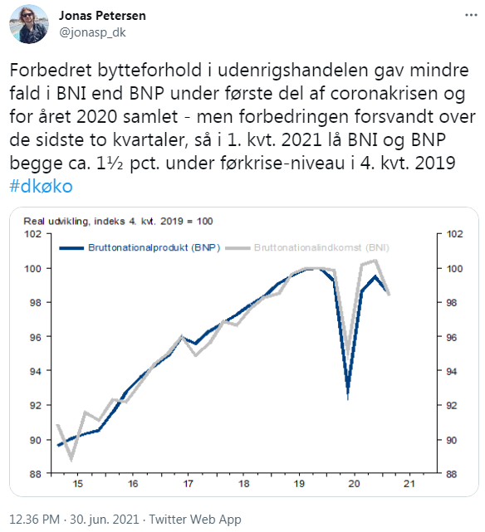
Notes:
https://twitter.com/jonasp_dk/status/1410185409791942659

Slide 12
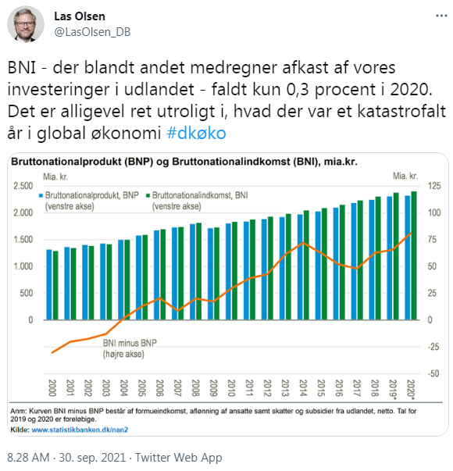

Slide 13
Særlige forhold: FIKS og serviceerhverv i nationalregnskabet
Firmaernes køb og salg har været mere usikker end normalt (i første opgørelser), da udsatte frister for momsindberetningerne har vanskeliggjort imputering mv.
Central kilde til opgørelsen af aktiviteten i markedsmæssige tjenesteerhverv i det kvartalsvise nationalregnskab (produktion og forbrug)
I både FIKS og nationalregnskab er i 2020 suppleret med alternative data (detailomsætningsindeks, kreditkortdata og anden eksperimentel data)

Slide 14
Forbrug i produktion -> BVT
Normal antagelse: X(k,t)/Y(k,t) = X(k,t-1)/Y(k,t-1)
Kraftig kortsigtet nedgang pga. nedlukninger og restriktioner udfordrer antagelse
I mest berørte brancher er brugt alternative antagelser baseret på detaljer fra endelige år
Første viden om forbrug i produktion til juni-version i 2022 fra foreløbig regnskabsstatistik

Slide 15
Offentlig forbrugsvækst
Den reale vækst i det offentlige forbrug er undtagen sundhed samt kultur og fritid korrigeret for løn- og prisudvikling (inputmetode) samt for hjemsendte uden hjemmearbejde
Væksten i det offentlige forbrug i sundhedsvæsenet er delvist beregnet på baggrund af leverede ydelser (outputmetode). Dette er suppleret med skøn for kapacitetsopbygning af COVID19 beredskab.
Korrektion for hjemsendte uden hjemmearbejde baseret på grove skøn pba. diverse ad-hoc information

Slide 16
Præsterede timer
Opgørelse udfordret pga. hjemsendelser og ny ferielov
Korrektion for hjemsendelse af offentligt ansatte som i forbrug mens privatansatte baseret på data om lønkompensation
Nyansatte funktionærer kan bruge betalte feriedage, hvilket øger antallet af betalte løntimer – mens præsterede betalte løntimer er andel af betalte løntimer i alt (i foreløbige opgørelser)

Slide 17
Indarbejdelse af momsprovenue

Slide 18
Realvækst, pct.
 | Februar | Marts | Juni
BNP | -3,3 | -2,7 | -2,1
Privat forbrug | -3,1 | -1,9 | -1,3
Offentligt forbrug | -0,1 | -0,1 | -1,7
Investeringer | 1,7 | 2,1 | 5,1
Lagerforøgelser | -13,9 | -25,2 | -15,4
Eksport, varer | -2,6 | -2,4 | -2,2
Eksport, tjenester | -17,2 | -15,4 | -14
Import, varer | -2,4 | -0,8 | -1,5
Import, tjenester | -10,2 | -10,4 | -7,8
Beskæftigelse | -0,7 | -0,7 | -0,7
Notes:
Især privat forbrug bidrager til revision: jf. revision af FIKS, usikkerhed omkring internethandel, brug af forskellige indikatorer herunder kortdata fra DB og NETS
– samt momsprovenue fra off. finanser over versioner: (februar: 1.-2. kvt., marts: 1.-3. kvt., juni: 1.-4. kvt.)

Slide 19
Vækstbidrag til realvækst i BNP, pct.
 | Februar | Marts | Juni
BNP | -3,3 | -2,7 | -2,1
Privat forbrug | -1,4 | -0,9 | -0,6
Offentligt forbrug | 0,0 | 0,0 | -0,4
Investeringer | 0,4 | 0,5 | 1,1
Lagerforøgelser | -0,1 | -0,2 | -0,1
Eksport, varer | -0,9 | -0,8 | -0,8
Eksport, tjenester | -4,1 | -3,7 | -3,4
Import, varer | 0,7 | 0,2 | 0,4
Import, tjenester | 2,1 | 2,2 | 1,7
Notes:
Især privat forbrug bidrager til revision: jf. revision af FIKS, usikkerhed omkring internethandel, brug af forskellige indikatorer herunder kortdata fra DB og NETS
– samt momsprovenue fra off. finanser over versioner: (februar: 1.-2. kvt., marts: 1.-3. kvt., juni: 1.-4. kvt.)

Slide 20
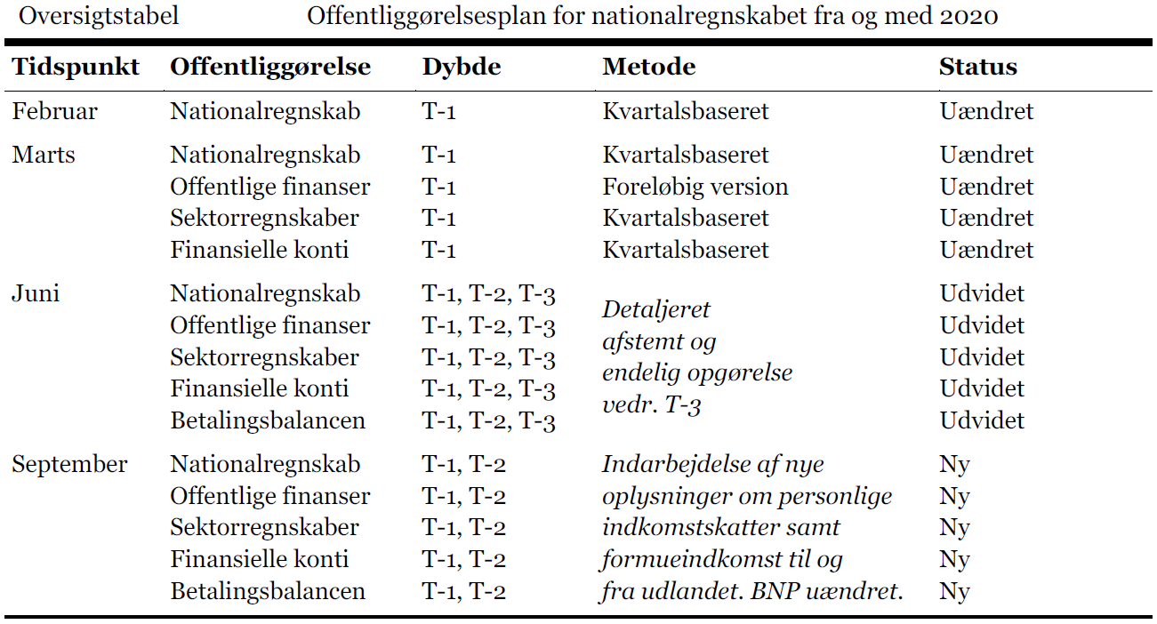
Ny offentliggørelses rytme fra 2021

Slide 22
Offentlig forbrugsvækst, juni-version

